Slide 1
단어간의 연관성 추정 프로젝트
20141498 구민우
20141500 권태국

Slide 2
프로젝트 설명
단어간의 연관성을 추정할 수 있는 프로그램을 제작하는 프로젝트이다.
프로젝트에 사용할 알고리즘을 직접 설계하고 구현하였다.
프로젝트는 텍스트파일을 분석하는 프로그램, 그리고 분석한 결과를 토대로 사용자한테 질의를 받아서 결과를 출력해주는 프로그램. 이렇게 2가지로 나눠진다.
Linux 환경에서 C언어를 이용해 개발 하였다.
https://github.com/taeguk/ds_project.git

Slide 3
프로젝트 구성도
텍스트파일
분석기
(analysis.out)
분석결과파일
input
output
import
유저
질의프로그램
(query.out)
→→ 질의 →→
←← 결과 ←←

Slide 4
프로젝트 알고리즘 소개
텍스트에서 두 개의 단어가 비슷한 위치에서 등장하는 횟수가 많을 수록 두 단어는 연관성이 깊다!
그러면 모든 단어들에 대해 비슷한 위치에서 등장하는 횟수를 세자!
그러나, 단어의 개수를 30만개라고 하면 30만*30만 의 메모리가 필요하다. 그리고 나중에 처리할 때 시간도 많이 걸린다… -> 현실적으로 불가능.
그렇다면 단어들에서 기준이 될 만한 축 단어들을 선정한 후, 모든 단어들에 대해 축 단어들과 비슷한 위치에서 등장하는 횟수를 세자!
단어 개수가 30만개, 축 개수가 200개 라고 하면, 30만*200 의 메모리가 필요! 현실적으로 가능한 수치!

Slide 5
프로젝트 알고리즘 소개
일단 텍스트파일을 한 번 쭉 읽으면서 단어들의 목록과 그 단어들의 등장 횟수를 구한다.
단어들의 등장 횟수가 내림차순이 되도록 단어들을 정렬한다. (힙 정렬 이용)
정렬된 단어 목록에서 상위 0.5%를 제외하고, 상위 10000개를 선택한다. (a, the, is 와 같은 단어들을 제외하기 위함.)
그렇게 뽑은 10000개의 단어들을 가지고 일종의 시뮬레이션을 하여 축으로서 가장 적합한 200개의 단어를 뽑는다. (10000개 단어들의 서로간의 관계를 모두 고려하여 가장 독립적인 단어 200개를 뽑는다.)
그렇게 뽑은 축 단어들과 모든 단어들간의 관계를 구한다음, 이를 축 단어들이 축이 되는 200차원의 벡터공간에 크기가 1인 단위벡터로서 저장한다.
단어들의 벡터 값과 단어 개수 등을 결과파일로 export한다.
Query 프로그램에서 결과파일을 import하여 유저의 질의를 처리한다.
두 단어간의 연관성은 두 단어의 벡터 값을 내적 하여 cos값을 구함으로서 알 수 있다.

Slide 6
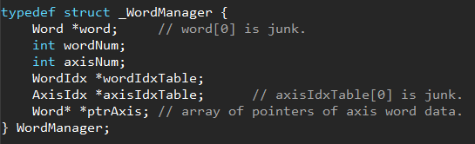
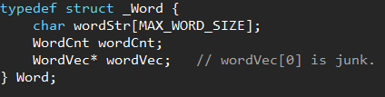
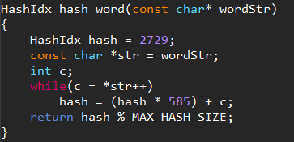
프로젝트에 사용된 자료구조 - 1
Array, Structure : 단어들의 정보를 저장하고 관리하기 위해 각종 구조체와 배열을 사용하였다.
Hash table , hash function : 탐색을 빠르게 하기 위해 해시 테이블과 프로그램에 알맞은 해시 함수를 사용하였다.

Slide 7
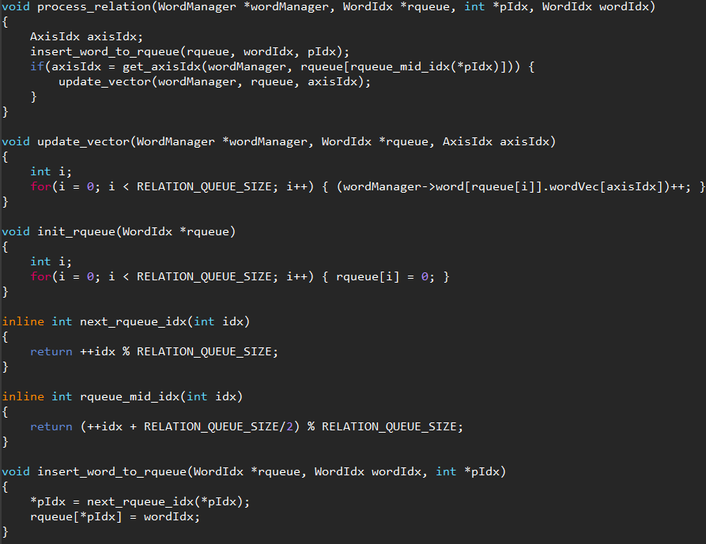
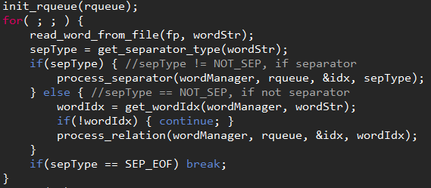
프로젝트에 사용된 자료구조 - 2
Circular Queue : 연관성이 있는 단어들을 저장하기 위해 원형 큐를 사용하였다. 크기가 정해진 원형 큐를 사용 함으로서 새로운 단어가 들어올 때마다 가장 오래된 단어가 삭제되게 된다. 따라서 원형 큐에는 항상 서로 연관성이 있는 단어들이 저장되게 된다.

Slide 8
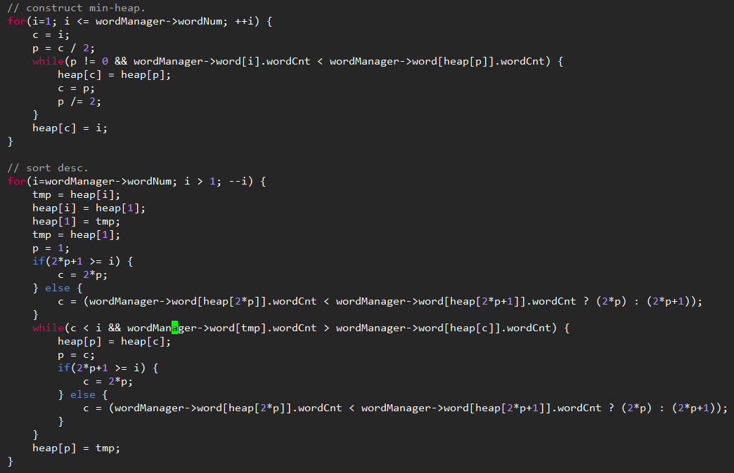
프로젝트에 사용된 자료구조 - 3
Heap : 단어들을 정렬하기 위한 알고리즘으로 heap 정렬을 선택하였고 이를 위해서 heap 자료구조를 이용하였다.

Slide 9
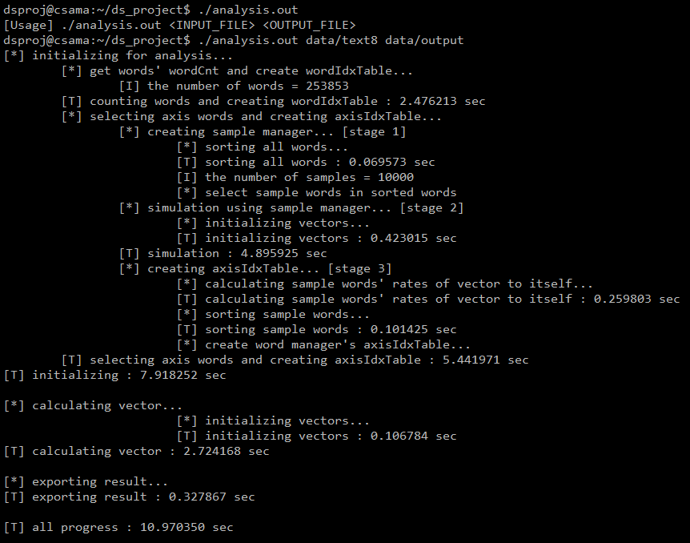

텍스트 분석기 (analysis.out) 실행결과

Slide 10
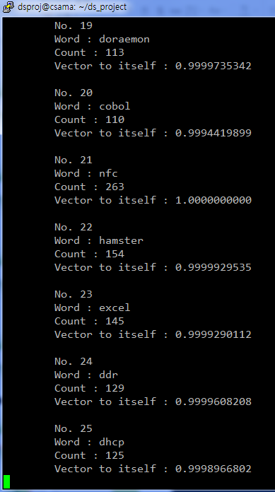

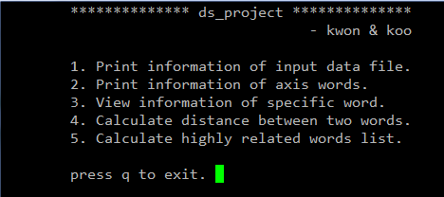
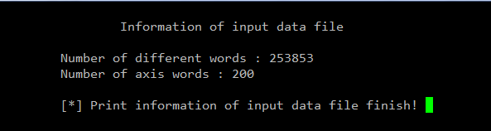
질의 프로그램 (query.out) 실행 결과 – 1,2번 메뉴

Slide 11
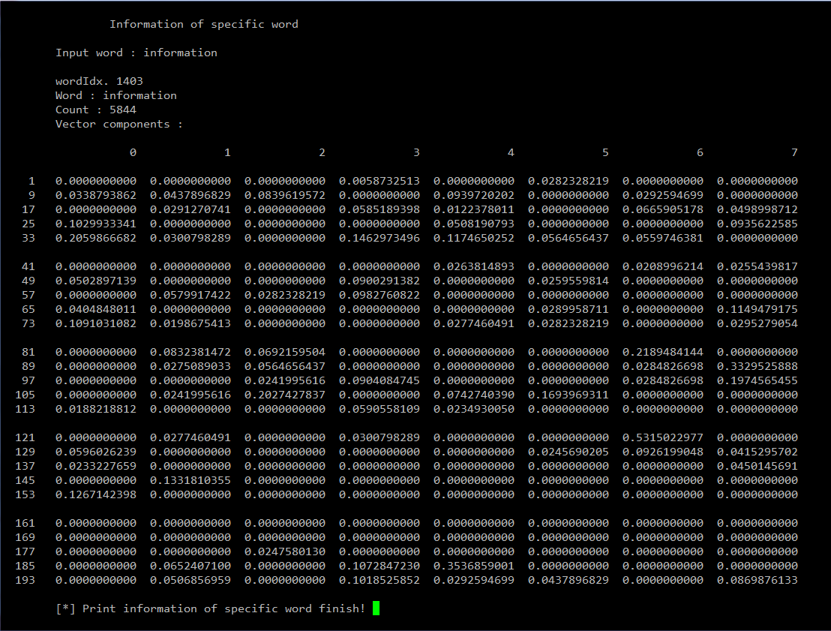
질의 프로그램 (query.out) 실행 결과 - 3번 메뉴

Slide 12
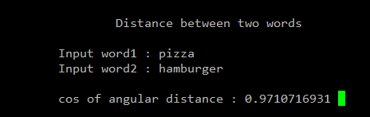
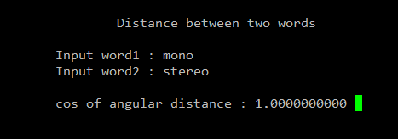
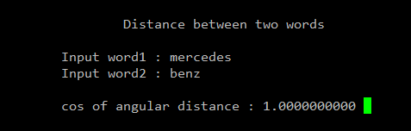
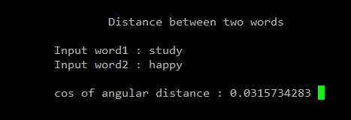
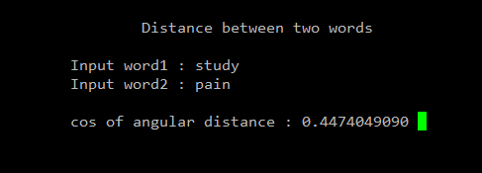
질의 프로그램 (query.out) 실행 결과 - 4번 메뉴
1에 가까울 수록 연관성이 깊고
0에 가까울 수록 연관성이 없다.

Slide 13
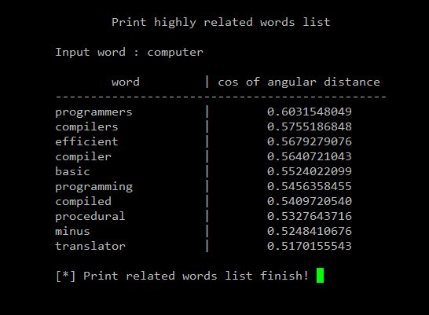
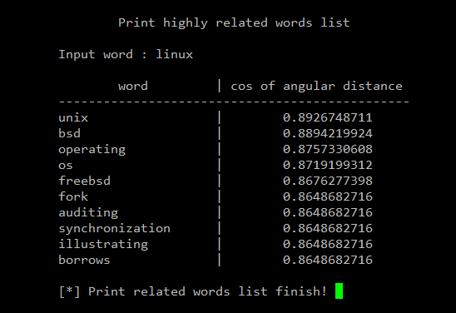
질의 프로그램 (query.out) 실행 결과 - 5번 메뉴 - 1

Slide 14
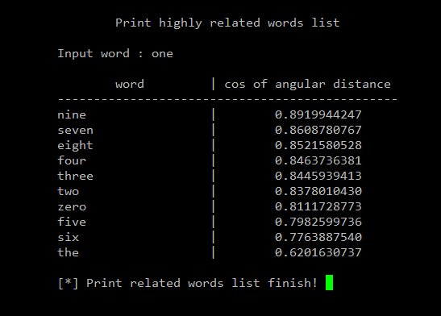
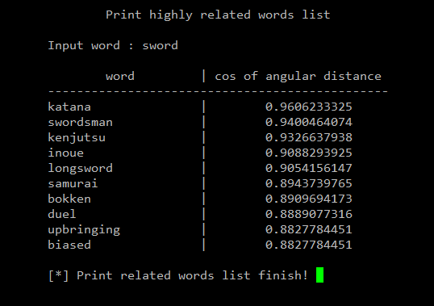
질의 프로그램 (query.out) 실행 결과 - 5번 메뉴 - 2

Slide 15
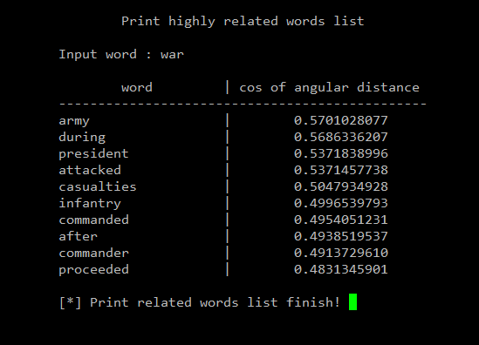
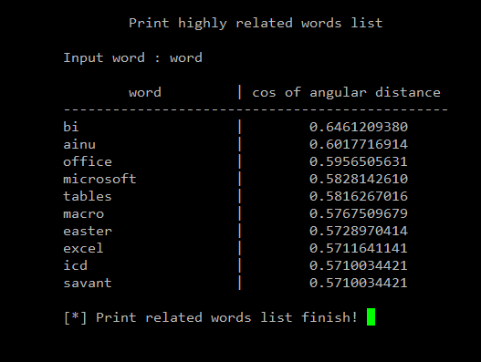
질의 프로그램 (query.out) 실행 결과 - 5번 메뉴 - 3

Slide 16
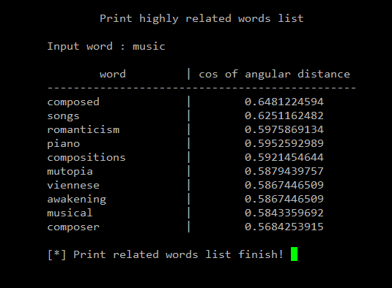
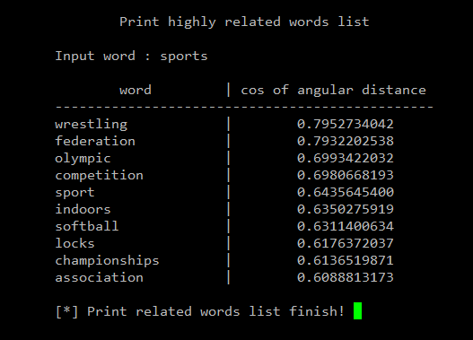
질의 프로그램 (query.out) 실행 결과 - 5번 메뉴 - 4

Slide 17
프로젝트 발전 방향
잘 작동하는 경우도 있지만 잘 작동하지 않는 경우도 많다.
그 이유는 학습시킨 텍스트 파일이 크기가 작고, 축 단어들이 부적절하기 때문으로 사료된다.
최대한 상호 독립적인 축을 선정 하는 게 알고리즘의 핵심!
축 선정 알고리즘을 좀 더 많이 가다듬을 필요가 있다.
본 프로젝트에서는 텍스트파일로서 98mb의 text8 (wiki에서 추출한) 을 사용하였다. 제대로 된 결과를 확인하려면 좀 더 분량이 큰 corpus를 확보 해야 한다.
형태소 분석을 한 후 분석기를 돌리면 더 좋은 결과를 얻을 수 있다.

Slide 18
감사합니다

